Slide 1
曲げ剛性測定
立教 今井 ひかる

Slide 2
目的
バスエクステンダーケーブルの放射線耐久を評価したい。
特に、放射線によって、どれぐらい固くなるか注目している。
そのために、まずは放射線を当てていないバスエクステンダーケーブルの硬さ（曲げ剛性）を評価(今回、行なったこと)

Slide 3
目的
今回の測定で、 の点をプロットしたい

Slide 4
測定
測定場所は、東京都産業技術研究センター
そこにある、万能試験機で測定。
万能試験機で試料を押していき、反発する力を測定。

Slide 5
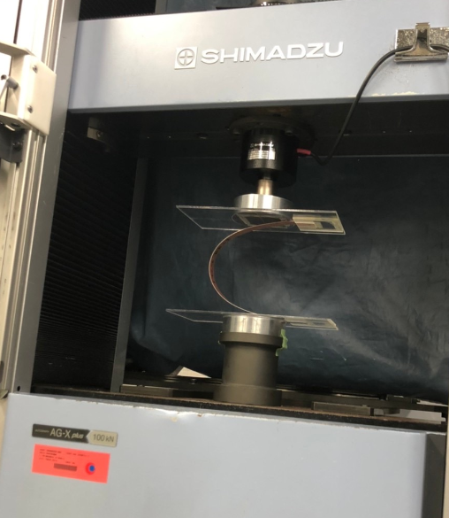
測定の様子
試料をU字に曲げて測定
万能試験機は、押した距離と
試料が反発する力（元に戻ろうとする力）
を測定している

Slide 6
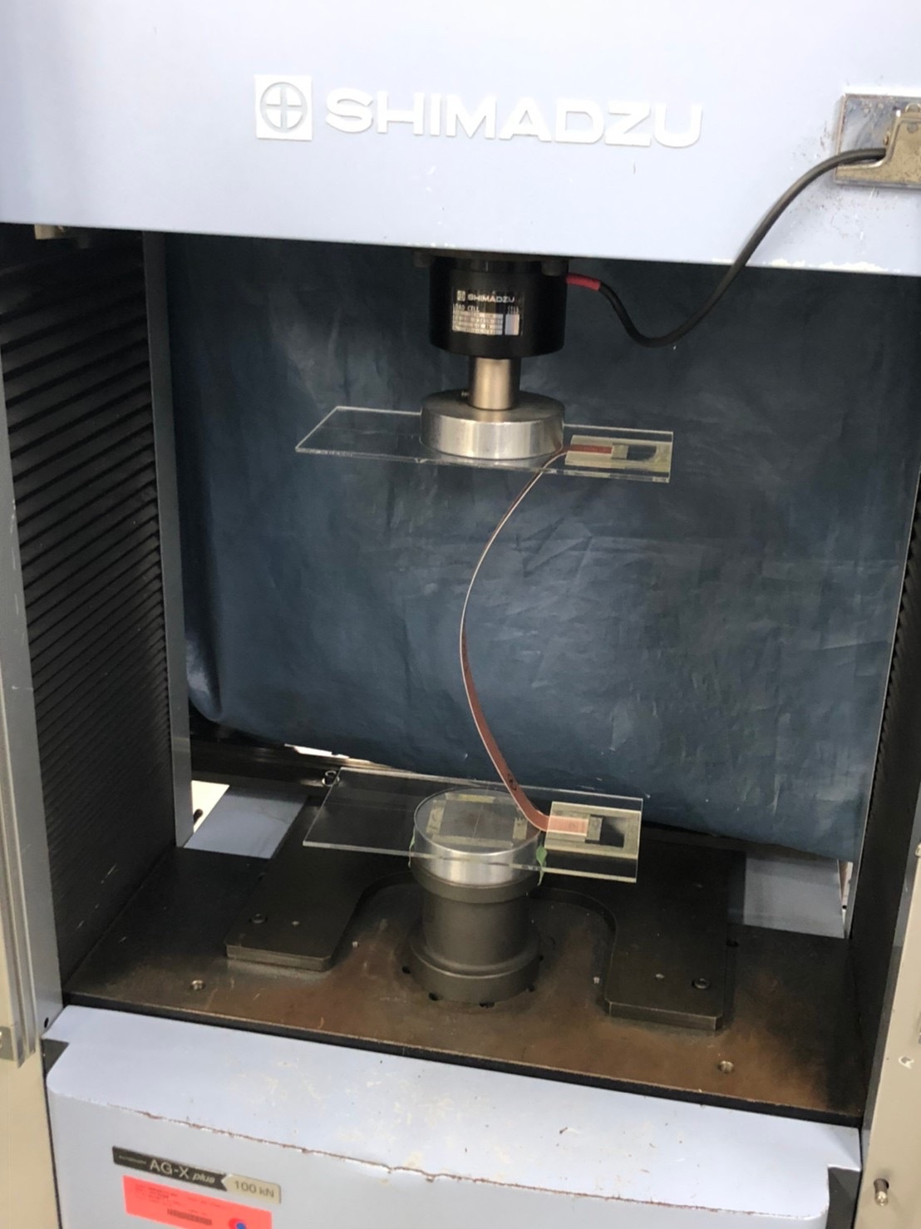
測定の流れ(開始→途中→終わり)

Slide 7
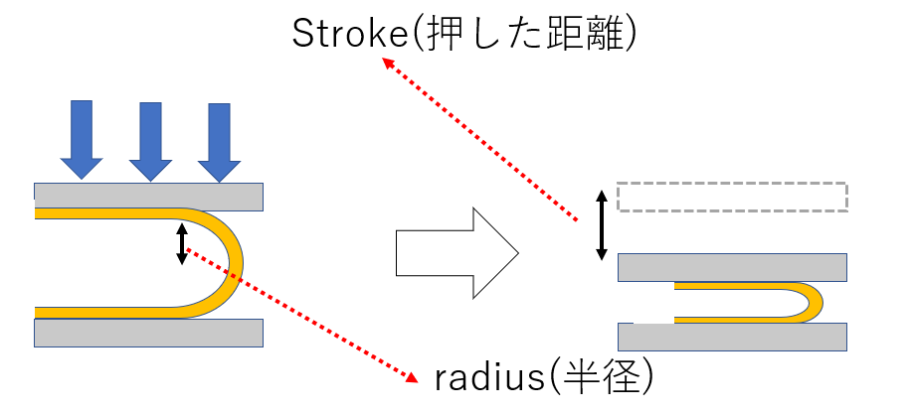
測定の概念と言葉の定義
半径の逆数を曲率と定義する

Slide 8
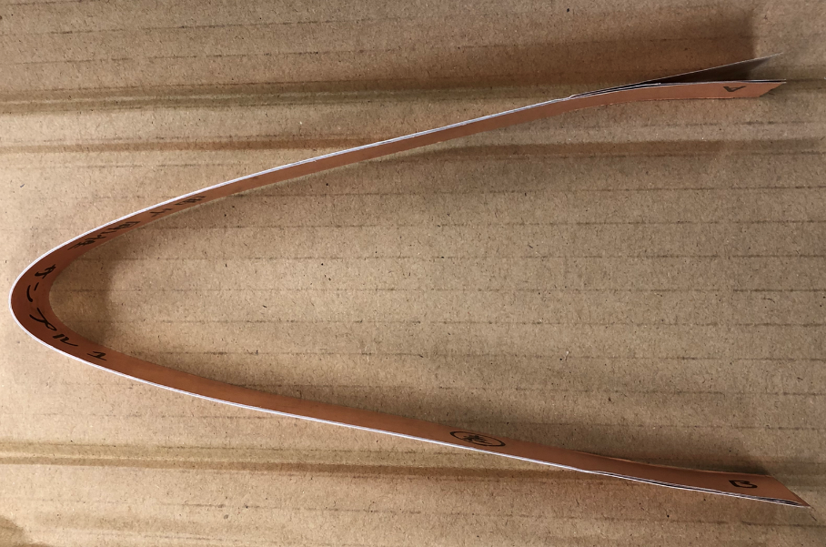
実験中、懸念していたこと 塑性変形
万能試験機で押していくと、試料は、変形してしまう。
物質の硬さは固有の量で、何回測定しても変わらないはず
つまり、同じ測定結果が得られるはず。
しかし、塑性変形が原因で、同じ結果が
得られない、つまり、再現性が失われる
のでは、と考えていた。

Slide 9
再現性検証
まず、一回測定する。（No1）
そのあと、変形した試料を、重しなどを乗せて、延ばすことを
考える。
その後、同じ試料で再度、測定。

Slide 10
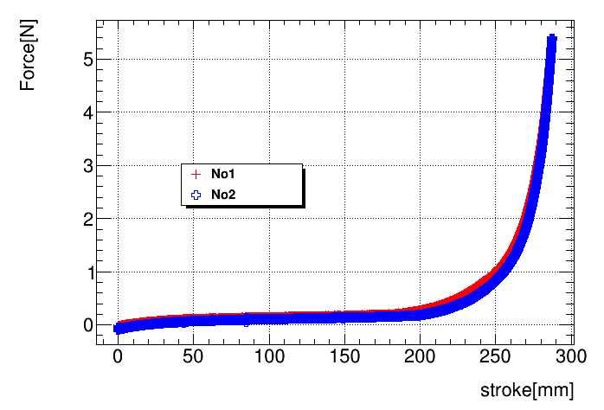
測定結果
ほぼ、同じような結果
塑性変形で、結果が
大きく変わることは無い。
再現性を確認できた。

Slide 11
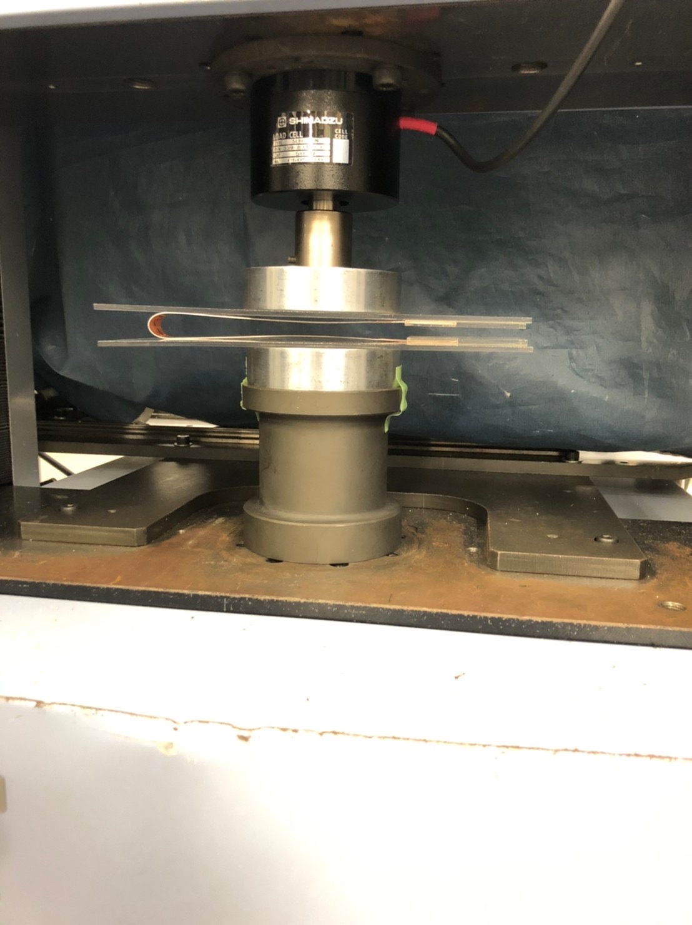
測定結果

Slide 12
解析
先程のデータから、「なにを」を物質の曲げ剛性とするか。
データの横軸を押した距離では無く、曲率で書いてみる。

Slide 13
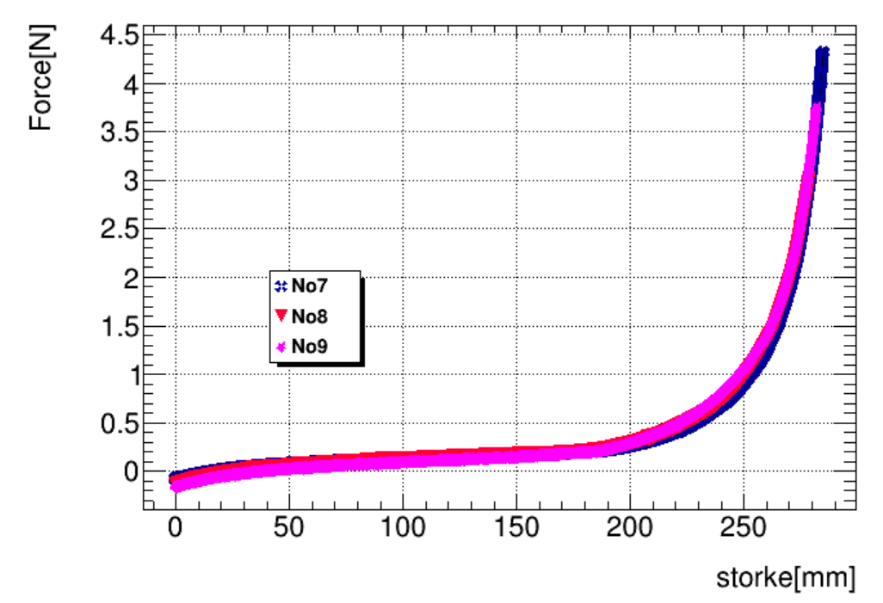
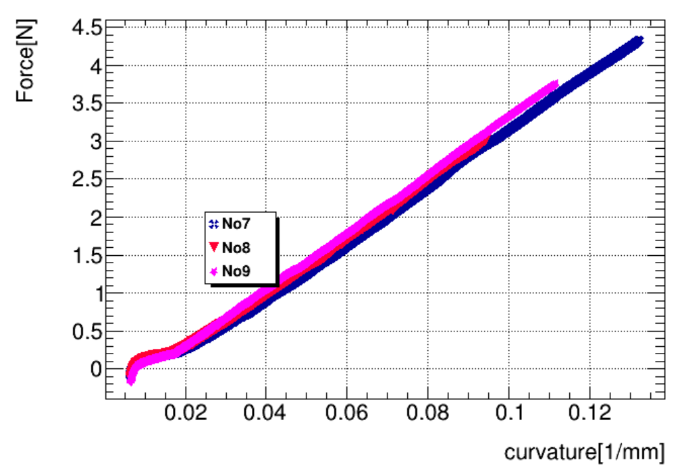
解析
No7,No8,No9は、それぞれ新しい試料での測定(条件同じ)
曲率で書くと、線形になる。

Slide 14
推察
曲率と元に戻ろうとする力には、次の関係があると推定できる。
Rを曲率、力をF、比例定数をαとすると
F＝αR
このαを、この試料の曲げ剛性と考える。
（バネの硬さを表すF=kxのkからの類推）

Slide 15
Fitting
先程のαを求めるためには、1次関数(p0+p1*x)でFittingをすればよい。
とりあえず、Fittingをする範囲を、stroke=200[mm]、
R=0.02からfittingをする。
理由は、測定の開始時は、まだ、Uの形になっていないから。

Slide 16
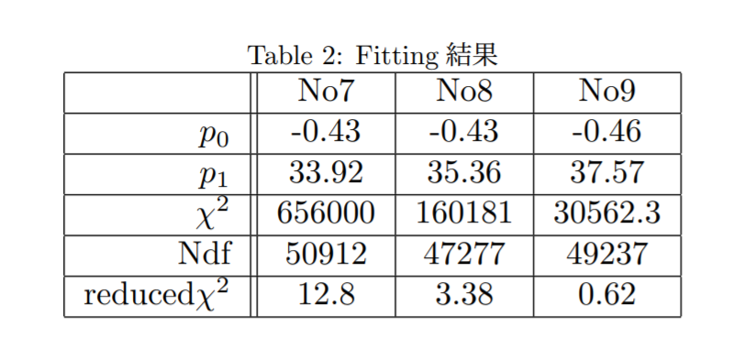
Fitting結果
Fitting結果
p1の平均を、この試料のαとし、標準偏差を誤差とすると
α＝$35.62±1.50$[N・mm]

Slide 17
Fitting範囲問題
結果は、一応でたが、換算カイ二乗を最小にする範囲をまだ特定していない。（これから特定する）

